Slide 1
Участники дорожного движения.
Правила поведения участников дорожного движения.

Slide 2
Участники дорожного движения
Пешеход
Пассажир
Водитель

Slide 3
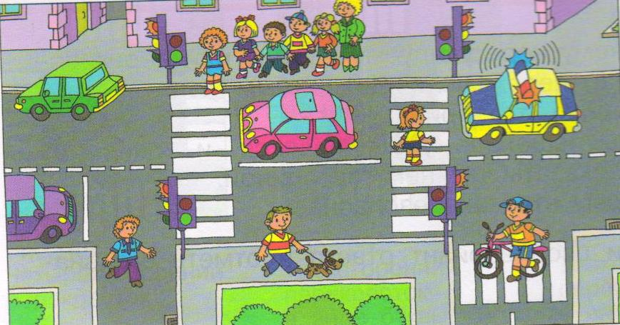
    Пешеходы должны двигаться по тротуарам,

Slide 4
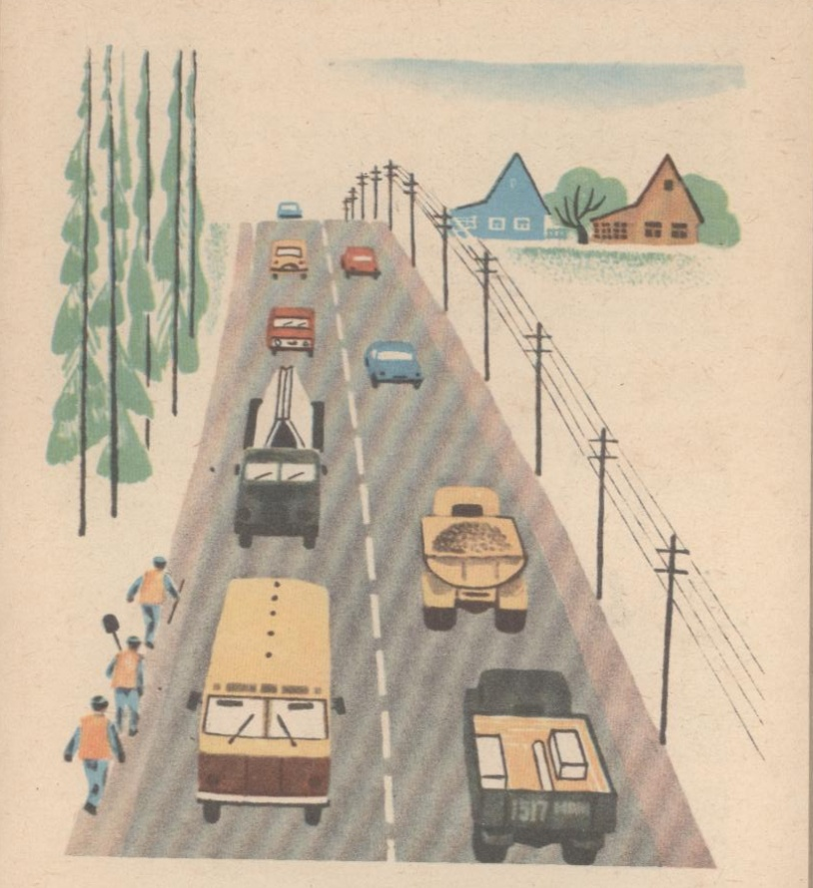
а если их нет, то по обочине, навстречу транспортному средству.

Slide 5
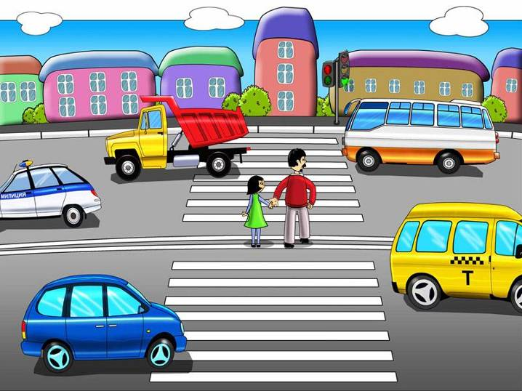
    Переходи улицу только по пешеходному переходу

Slide 6
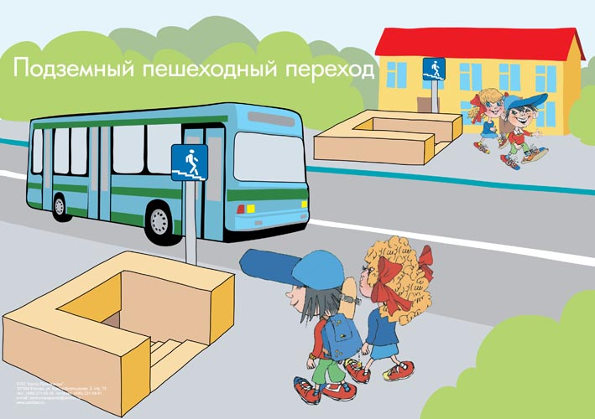
Пользуйтесь подземным, надземным и наземным переходами

Slide 7
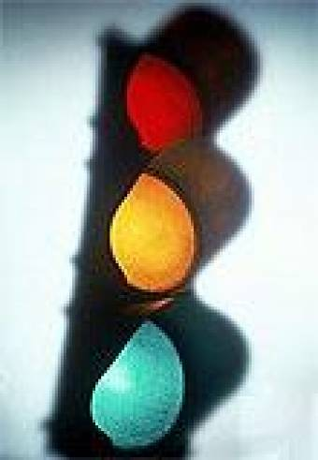
    Переходи улицу только на зеленый свет

Slide 8
При приближении автомобилей с включенным проблесковым маячком и специальным звуковым сигналом (пожарные, полицейские машины и т. д.) пешеходы обязаны воздержаться от перехода проезжей части, а находящиеся на проезжей части незамедлительно освободить её, уступив дорогу такому автомобилю.

Slide 9
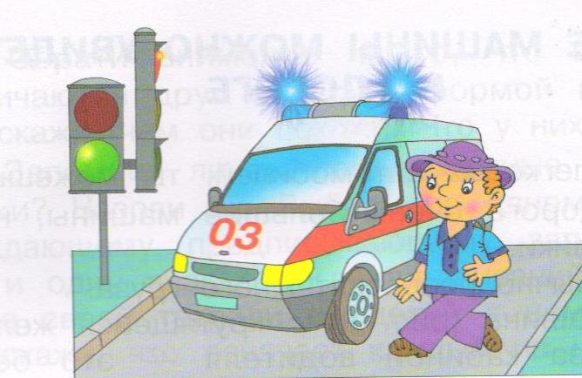
    Машины с включенным проблесковым маячком и специальным звуковым сигналом.

Slide 10
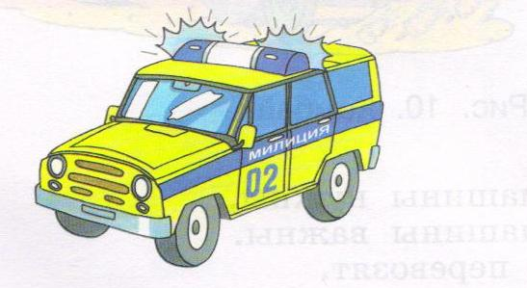
    Машины с включенным проблесковым маячком и специальным звуковым сигналом.

Slide 11

    Машины с включенным проблесковым маячком и специальным звуковым сигналом.

Slide 12
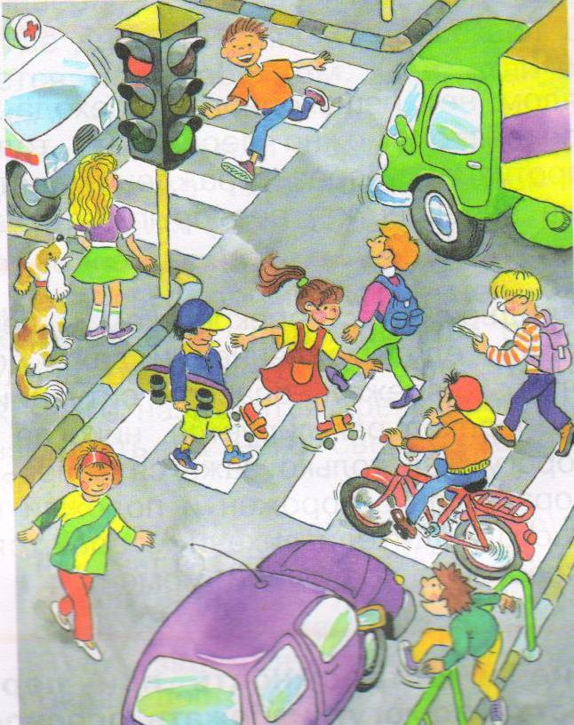
Кто из ребят переходит перекрёсток неправильно?

Slide 13
КТО ПЕРЕХОДИТ ДОРОГУ НЕПРАВИЛЬНО?

Slide 14
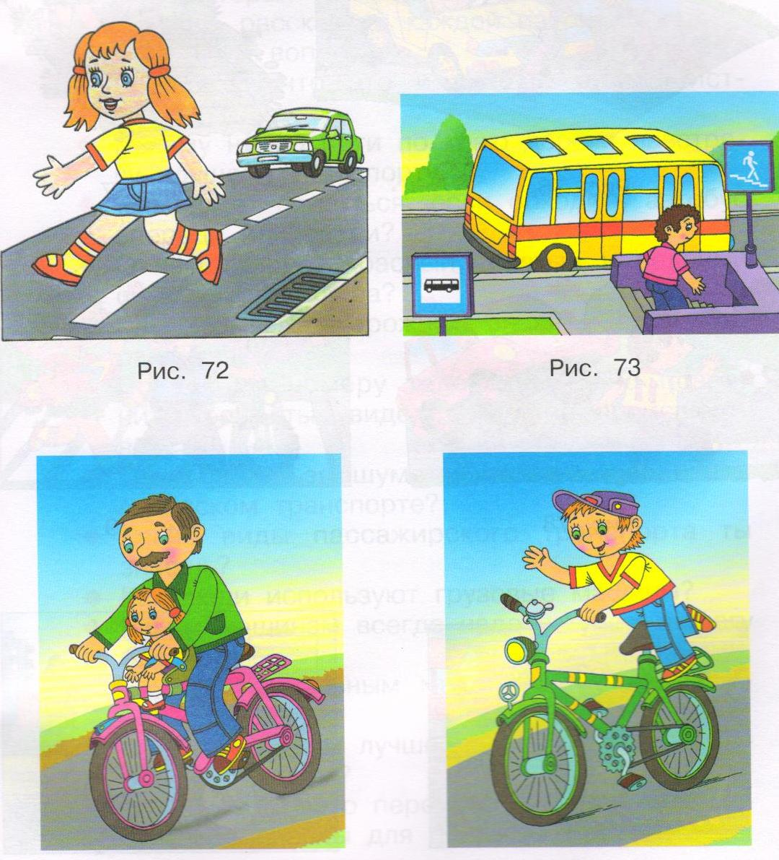
НАЙДИ, КТО НАРУШАЕТ ПРАВИЛА, А КТО НЕТ ?

Slide 15
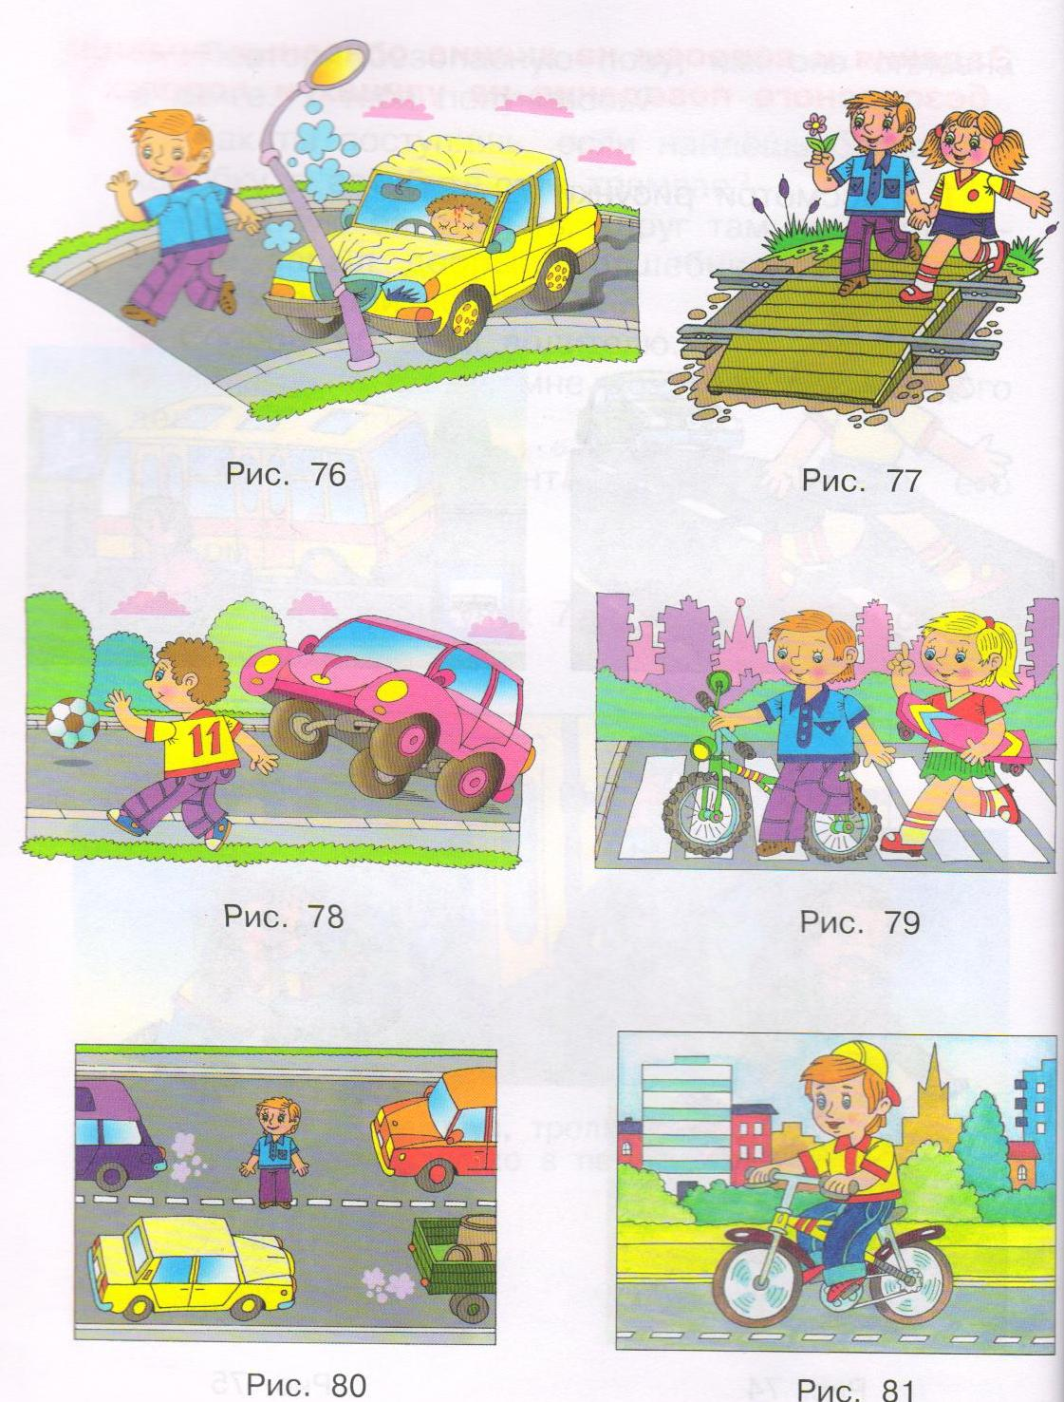

Slide 16
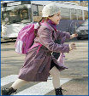

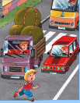
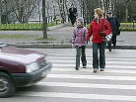
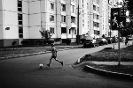
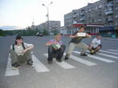
Найди ошибки в поведении пешеходов

Slide 17
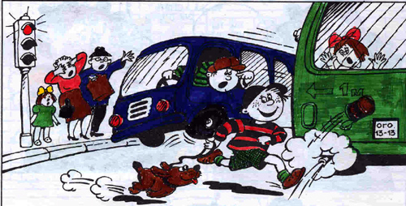
  Не перебегай проезжую часть перед близко идущим транспортом

Slide 18
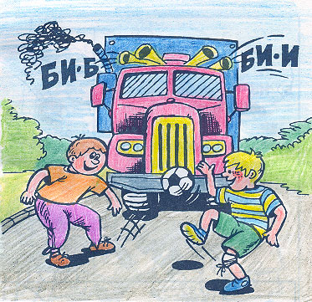
Не играйте на проезжей части!

Slide 19
Решение ситуационных задач.
Вам необходимо перейти проезжую часть улицы на регулируемом пешеходном переходе. Начали переход улицы- замигал зелёный свет светофора. Ваши действия?

Slide 20
Вам необходимо перейти проезжую часть улицы на нерегулируемом перекрёстке. Ваши действия?

Slide 21
Весёлый тест
Саша Иванов подошёл к перекрёстку и увидел, что светофор горит сразу тремя цветами: красным, жёлтым и зелёным, а в середине перекрёстка размахивает белым жезлом полицейский. Как поступит Саша- знаток ОБЖ?
А. Подождёт пока зажжётся четвёртый цвет – синий.
Б. Решит, что попал на праздничную иллюминацию, немного посмотрит её и пойдёт домой.
В. Перейдёт перекрёсток как захочет.
Г. Перейдёт перекрёсток , подчиняясь сигналам регулировщика.

Slide 22
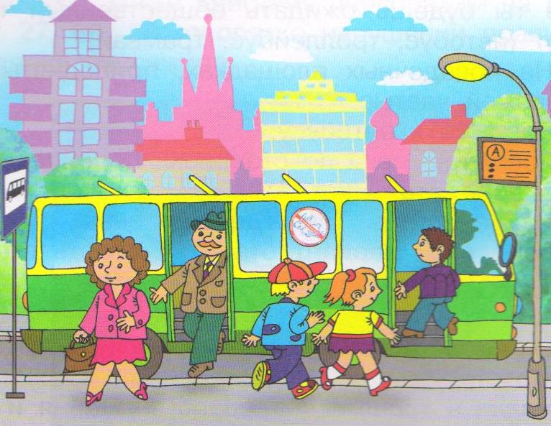
Где необходимо ожидать общественный транспорт и почему?

Slide 23
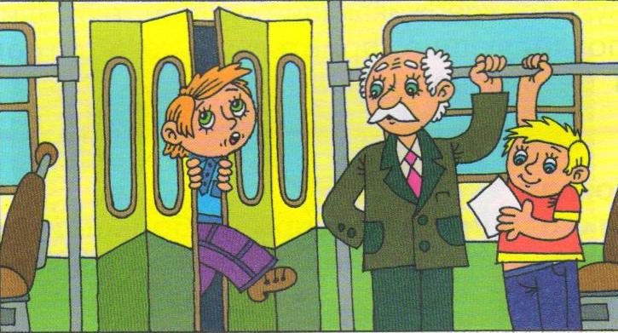
Какие правила необходимо соблюдать в общественном транспорте?

Slide 24
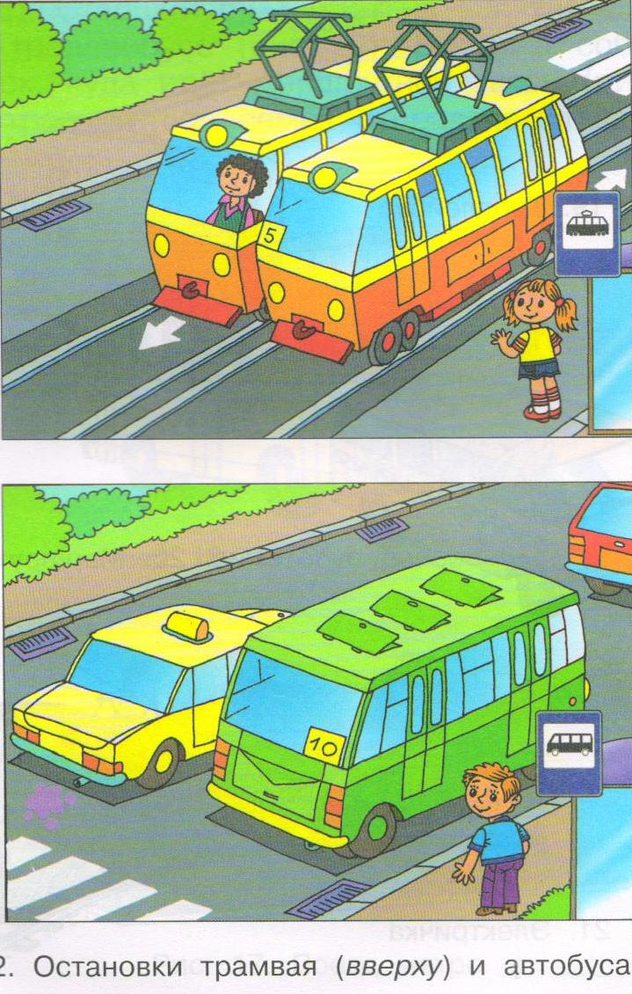
АВТОБУС ОБХОДИ СЗАДИ!

Slide 25
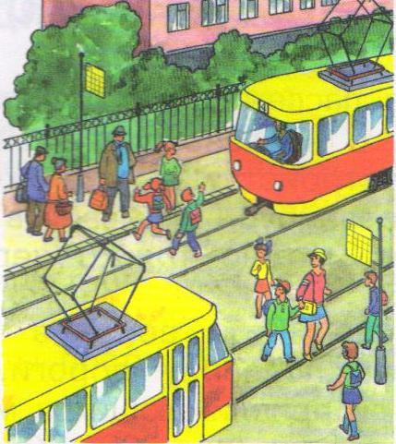
Трамвай обходи спереди!

Slide 26
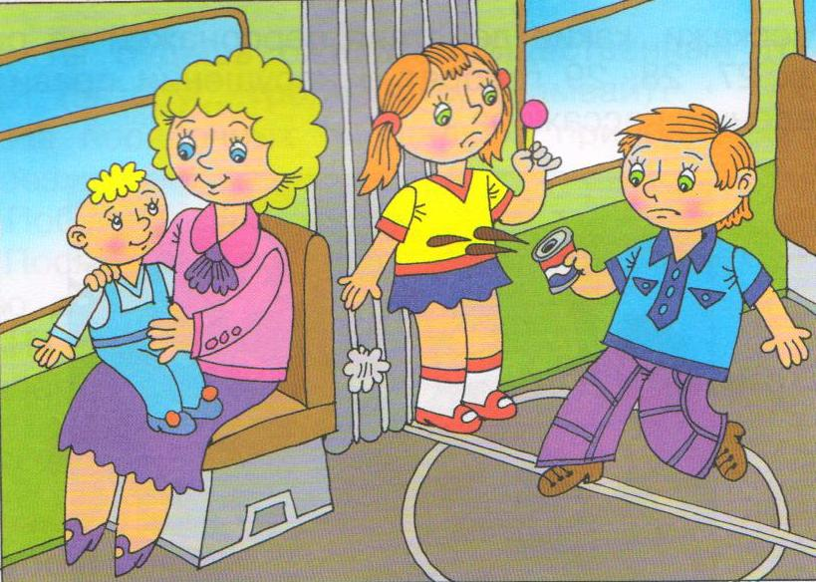
Какие действия персонажей на рисунках говорят о нарушении правил поведения пассажира?

Slide 27
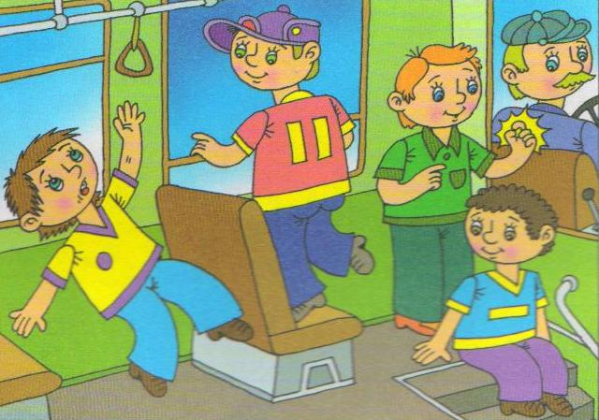
Какие действия персонажей на рисунках говорят о нарушении правил поведения пассажира?

Slide 28
Вывод:
От знаний правил дорожного движения зависит жизнь человека и жизнь каждого из вас.

Slide 29
Рефлексивный экран
сегодня я узнал…
было интересно…
было трудно…
я выполнял задания…
я понял, что…
теперь я могу…
я почувствовал, что…
я приобрел…
я научился…
у меня получилось …
я смог…
я попробую…
меня удивило…
урок дал мне для жизни…
мне захотелось…

Slide 30
Домашнее задание.
П. 2.2,
Творческое задание учащимся по группам ( подготовить сообщения по темам)
1.группа- «Основные требования к техническому состоянию велосипеда.»
2.группа- «Основные обязанности велосипедиста.»
3. группа-«Что запрещается водителям велосипеда»

